Slide 1

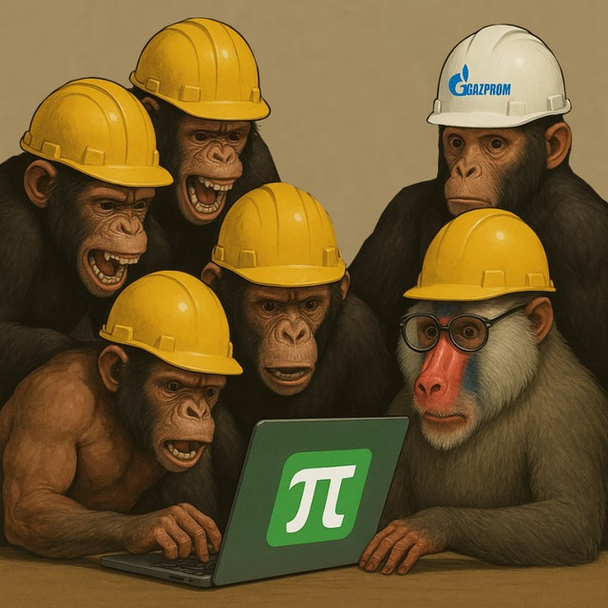
Система восстановления пропущенных значений датчиков электроэнергии Watt’s App.

Slide 2

Содержание презентации
1. Предметная область
Расскажем об установках для которых разрабатывалась система
2. Постановка задачи
Формализуем поставленную перед нашей командой задачу
3. Архитектура проекта
Расскажем об элементах системы
4. ML-модель и dashboard
Расскажем о методе заполнения пропущенных значений и покажем вывод результатов на dashboard
5. Команда проекта
Расскажем о распределении ролей

Slide 3
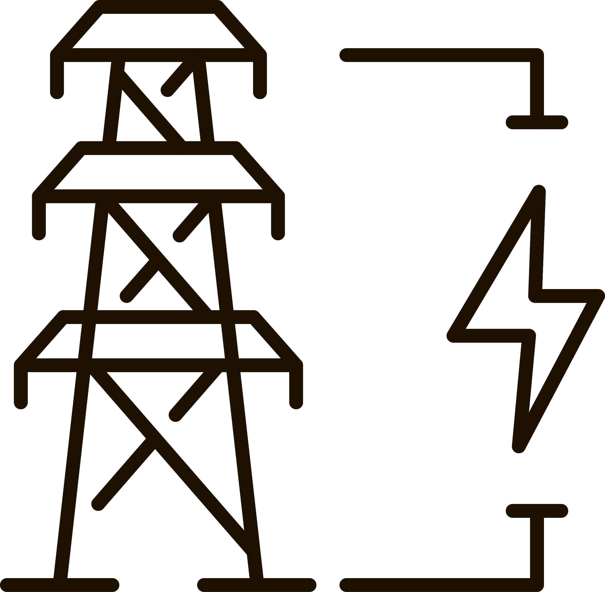

1. Предметная область
Технологическая установка №1
Датчики измерения энергопотребления распределительных узлов
Процент пропущенных значений: 1.25%
Технологическая установка №2
Датчики измерения энергопотребления в домохозяйстве
Процент пропущенных значений: 2.5%
Распределительный узел №1
кВт
Распределительный узел №2
кВт
Распределительный узел №3
кВт

Slide 4
1. Предметная область
Технологическая установка №1
Датчики измерения энергопотребления распределительных узлов
Процент пропущенных значений: 1.25%
Технологическая установка №2
Датчики измерения энергопотребления в домохозяйстве
Процент пропущенных значений: 2.5%
Влажность в помещениях А и Б
%
Бытовая техника
Вт ∙ ч
Температура в помещениях A и Б
°C
Осветительные устройства
Вт ∙ ч

Slide 5
2. Постановка задачи
В чем состоит задача?
Создать систему восстановления пропущенных значений датчиков измерения потребления электроэнергии
01
Как приходят данные с установки?
02
В каком формате пользователь получает результат?
03
Как происходит взаимодействие с пользователем?
04

Slide 6
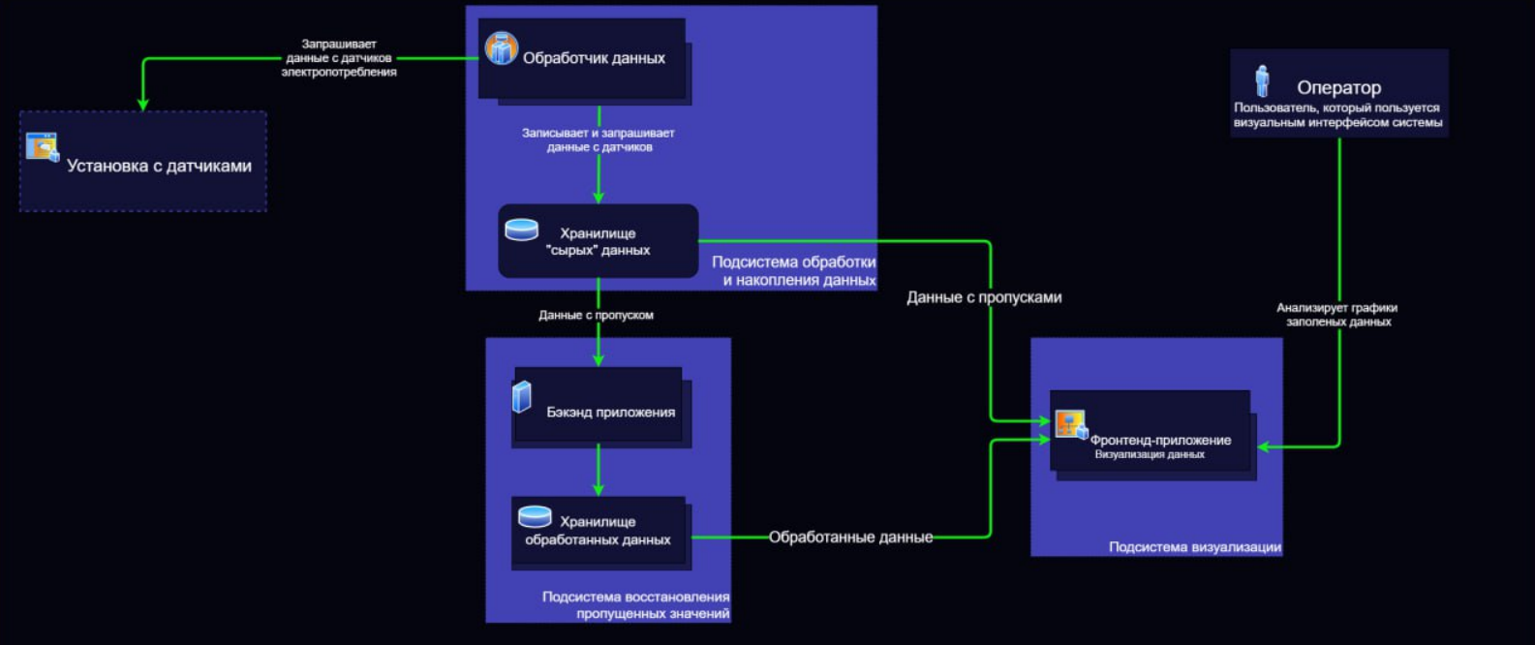
3. Архитектура проекта

Slide 7
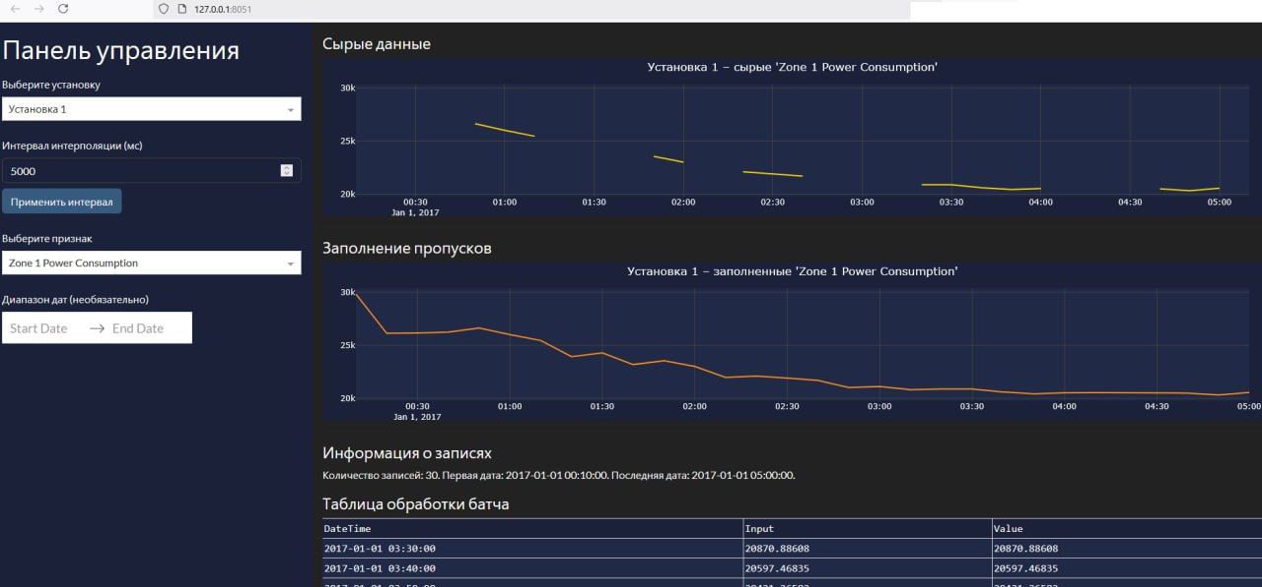
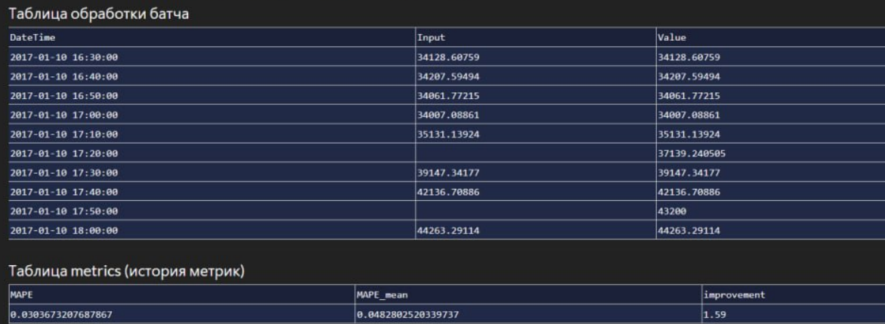
4. ML-модель и dashboard
KNNImputer
Линейная интерполяция
MAPE
Алгоритм работы подсистемы восстановления пропущенных значений:
Если пропущенное значение между двумя заполненными, то применяем линейную интерполяцию
Если пропущенные значения идут подряд и/или находятся на границах пакета, то используем KNNImputer

Slide 8
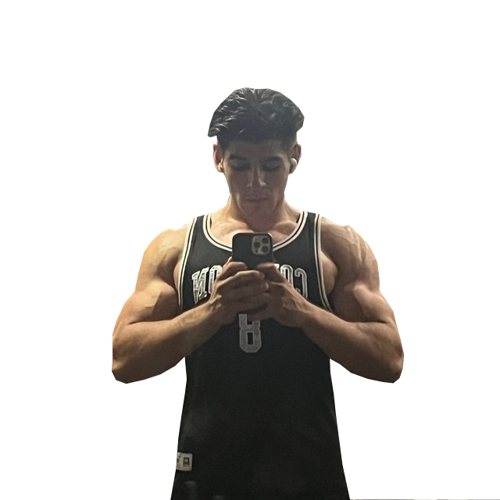
5. Команда проекта
Симулятор установок
Стас
ML-модель
Амир и Ваня
Framework
Андрей и Никита
GUI
Рома
01
02
03
04

